Slide 1
Projeto Integrador - Loja Virtual
Gustavo Duarte Vicari
Thiago Ferreira de Almeida

Slide 2
Tópicos
O que foi desenvolvido?
SGBD, Servidor Web e Linguagem de Programação
Ambiente de Desenvolvimento
Estrutura da Aplicação
Banco de Dados
Bibliotecas Externas
Layout e jQuery
Ferramentas Adicionais
Na prática

Slide 3
O que foi desenvolvido?
Uma loja virtual utilizando conceitos de orientação a objetos, URL amigáveis, banco de dados relacionais e programação em camadas (MVC)

Slide 4
SGBD, Servidor Web e Linguagem de Programação
PostgreSQL
- Versão 9.2.4
Servidor Web
- Apache 2
PHP (Personal Home Page)
- versão 5.4.15

Slide 5
Ambiente de Desenvolvimento
Aptana Studio 3 foi utilizada para desenvolver em ambiente Windows;
Sublime Text 2 utilizado para desenvolver em ambiente Linux, na distribuição Fedora versão 18.

Slide 6
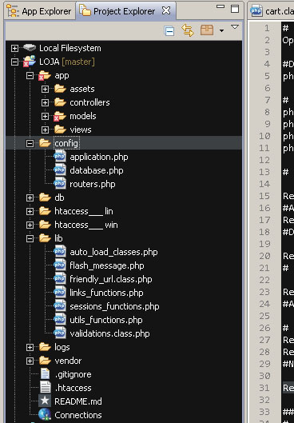
Estrutura da Aplicação
App: estrutura acessível para o usúario;
Config: arquivos de configuração da aplicação;
db: scripts do banco de dados;
Lib: arquivos e funções úteis à aplicação;
Logs: armazena logs da aplicação;
Vendor: bibliotecas externas utilizadas.
Figura 1 – Aptana Studio 3

Slide 7
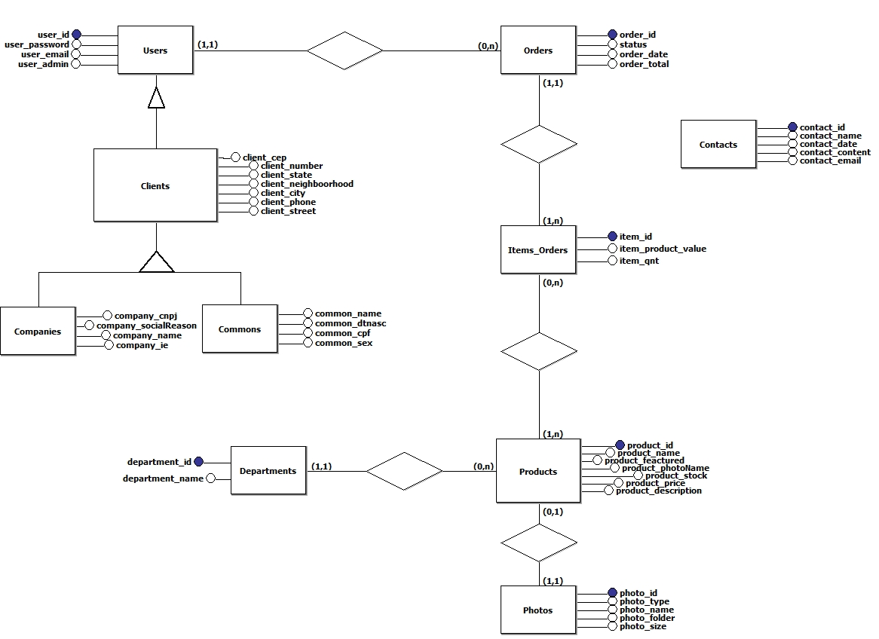
Banco de Dados
Figura 2 – Modelo Entidade Relacionamento

Slide 8
Bibliotecas Externas
WideImage : Utilizada para manipular imagens;
PHP Logger: Utilizada para escrever logs de notícias, avisos, erros e fatal erros em um arquivo.

Slide 9
Layout e jQuery
Bootstrap versão 2.3.2
Bootswatch versão Super-Hero
jQuery v1.8.3
jQuery lightBox v0.5
jQzoom Evolution Library v2.3
Masked Input plugin for jQuery v1.3.1

Slide 10
Ferramentas Adicionais
Editores de Texto:
- VIM
- Nano
Sincronização e Controle:
- GitHub
- Google Docs

Slide 11
Na Prática
thiago.web.gp.utfpr.edu.br/loja
gustavo.web.gp.utfpr.edu.br

